Slide 1
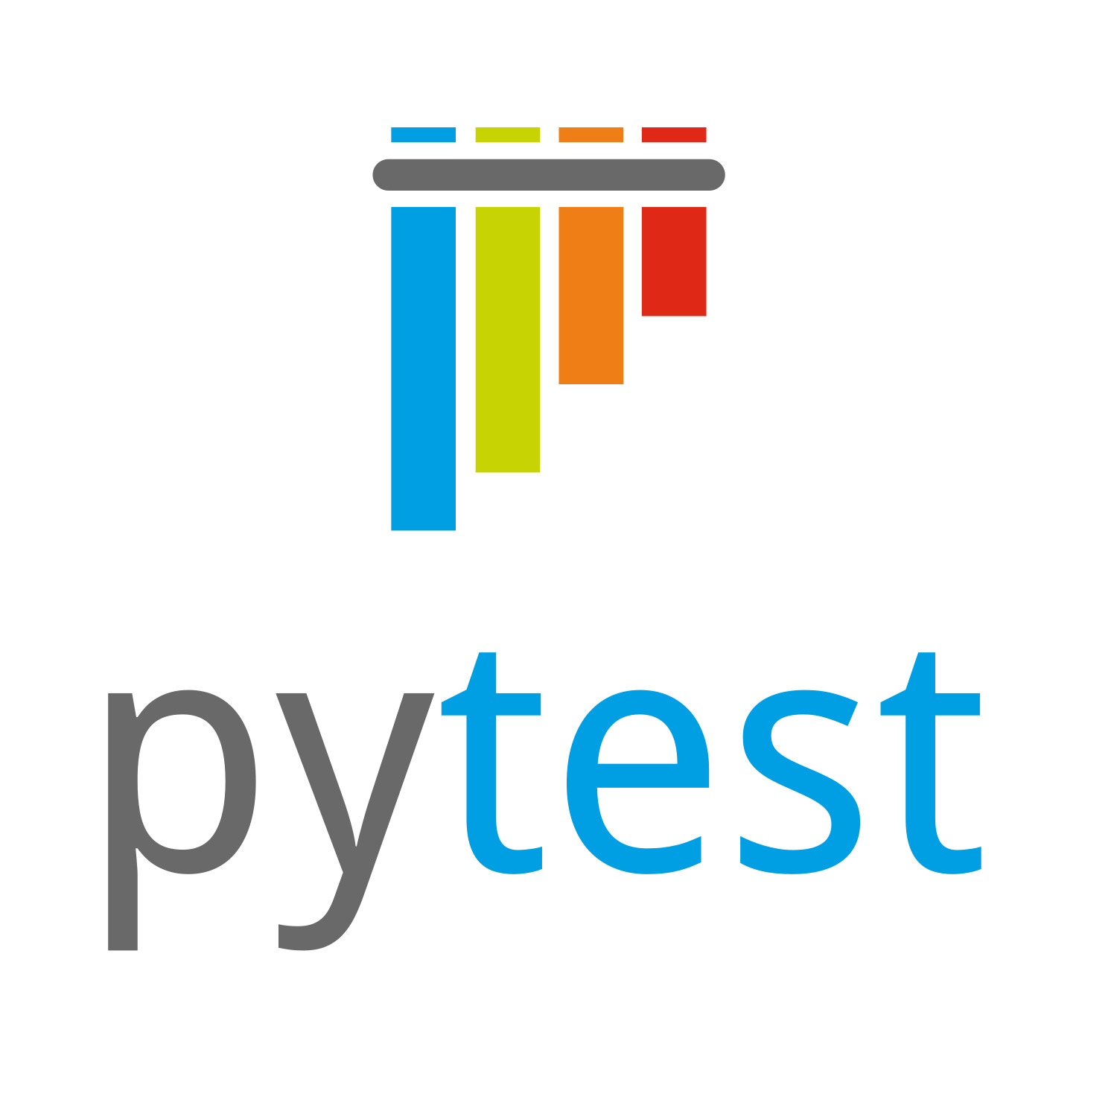
pytest
Giovani Ruzzon de Jesus Ortega

Slide 2
Documentação
A documentação do Pytest é dividida em seções principais:
Get Started: Instalação e exemplos básicos.
How-to Guides: Tutoriais sobre invocação, assertions, fixtures, marcadores, e plugins.
API Reference: Detalhes técnicos sobre funções e classes (ex.: approx, monkeypatch).
Configuration: Configuração via pytest.ini, pyproject.toml, etc.
Basic Patterns and Examples: Exemplos práticos de uso.
Good Integration Practices: Melhores práticas para projetos grandes.

Slide 3
PONTOS DE ÊNFASE
Os pontos de ênfase do Pytest, com base na sua documentação oficial (docs.pytest.org), são os seguintes:
Simplicidade na Escrita de Testes
Fixtures para Reutilização
Testes Parametrizados
Marcadores (Marks)
Relatórios Detalhados e Depuração
Configuração Flexível
Suporte a Números de Ponto Flutuante
Integração com Plugins

Slide 4
Comunidade
Open Source e Financiamento Coletivo
O Pytest é mantido pela comunidade por meio de doações no Open Collective, com contribuições de empresas e indivíduos para sustentar o desenvolvimento.
A Tidelift Subscription oferece suporte comercial, garantindo manutenção e suporte para dependências open source, como o Pytest, evidenciando a confiança da indústria no framework.
Ecossistema de Plugins
Contribuições e Mantenedores
A comunidade desenvolveu plugins como pytest-cov, pytest-xdist, pytest-asyncio e pytest-html. Em abril de 2025, pytest-cov teve mais de 57 milhões de downloads em 30 dias, indicando alta adoção.
Plugins permitem personalizar o Pytest para frameworks específicos (como Django e Flask) ou para necessidades gerais, como relatórios e testes de performance.
O Pytest é mantido por desenvolvedores como Bruno Oliveira, Python Fellow Member desde 2019. A comunidade contribui no GitHub, com mais de 1200 issues resolvidos e atualizações frequentes, como a versão 8.3.5 (março de 2025). Melhorias recentes incluem automação do GitHub e suporte ao Python 3.13 (beta).

Slide 5
COMUNIDADE
Engajamento e Recursos Educacionais
Suporte Contínuo
A comunidade oferece cursos como "The Complete pytest Course" e "Hello, pytest!" da PythonTest, além de tutoriais da Real Python e freeCodeCamp sobre testes, fixtures e mocking.
Fóruns como Stack Overflow discutem Pytest, incluindo relatórios personalizados e integração com Tox e GitLab CI. Eventos como webinars da Cisco DevNet (2019) e a Python Developers Survey (2023) destacam seu uso em testes de rede e popularidade entre desenvolvedores.
O Pytest suporta Python 3.8+ e PyPy3, com atualizações para novas versões (como Python 3.13 beta). Não há suporte para versões antigas, mas a comunidade mantém compatibilidade com versões recentes. Não há vulnerabilidades de segurança conhecidas, reforçando sua confiabilidade.

Slide 6
APLICABILIDADE
A aplicabilidade do Pytest se destaca pela sua flexibilidade, simplicidade e ecossistema robusto, permitindo ser usado em diversos cenários de teste em projetos Python.
Testes Unitários
O Pytest é ideal para testar funções, métodos ou módulos isoladamente, verificando comportamentos específicos com sintaxe simples baseada em assert, sendo amplamente usado para garantir o funcionamento correto do código.
Testes de Integração
O Pytest permite testar interações entre componentes, como APIs, bancos de dados e serviços externos, garantindo o funcionamento do sistema. Plugins como pytest-mock ajudam a simular dependências.

Slide 7
APLICABILIDADE
Testes Funcionais
O Pytest suporta testes de ponta a ponta, verificando o comportamento do sistema do ponto de vista do usuário, como fluxos em aplicações web ou interfaces gráficas.
Testes Parametrizados
O @pytest.mark.parametrize executa o mesmo teste com múltiplos conjuntos de dados, garantindo ampla cobertura com menos código.
Fixtures para Configuração Reutilizável
Fixtures (@pytest.fixture) fornecem dados ou objetos reutilizáveis, como conexões ou mocks, com escopos configuráveis (function, module, session) para maior eficiência.
Integração com Frameworks e Bibliotecas
Plugins como pytest-django, pytest-flask e pytest-asyncio permitem testar aplicações web, APIs REST e código assíncrono, integrando-se a frameworks populares.

Slide 8
APLICABILIDADE
Testes de Sistemas Específicos
Pipelines de CI/CD
Testes de Ponto Flutuante
O Pytest é usado em domínios como redes (ex.: pyATS para infraestrutura), machine learning (testando pipelines de dados) e jogos (verificando lógica ou performance).
O Pytest integra-se com ferramentas como GitHub Actions, GitLab CI e Jenkins, permitindo testes automatizados em pipelines, com plugins como pytest-cov (cobertura) e pytest-html (relatórios visuais).
A classe pytest.approx facilita a comparação de números de ponto flutuante com tolerância, sendo ideal para cálculos numéricos ou científicos.

Slide 9
APLICABILIDADE
Depuração e Relatórios
Escalabilidade com Plugins
Prototipagem e TDD
O Pytest oferece relatórios detalhados de falhas e opções como --pdb (depuração interativa), --durations (tempo de execução) e plugins para relatórios personalizados, facilitando a análise e manutenção.
O ecossistema de plugins, como pytest-xdist (testes paralelos) e pytest-bdd (testes orientados a comportamento), expande a aplicabilidade do Pytest para projetos de qualquer tamanho, de scripts simples a sistemas complexos.
Suporta desenvolvimento orientado a testes (TDD), permitindo escrever testes antes do código de produção, com marcadores como @pytest.mark.xfail para funcionalidades pendentes.

Slide 10
CONSIDERAÇõES FINAIS
Considerações Finais sobre o Pytest
Simplicidade: Sintaxe intuitiva com assert e relatórios claros, ideal para iniciantes e experientes.
Flexibilidade: Fixtures, parametrização e plugins (ex.: pytest-cov, pytest-django) atendem de testes unitários a complexos.
Comunidade: Ativa via Open Collective e GitHub, com atualizações frequentes e recursos educacionais.
Integração: Suporta CI/CD, TDD e cenários especializados (web, redes, ML).
Robustez: Lida com casos como floats (approx) e oferece depuração avançada.

